Slide 1

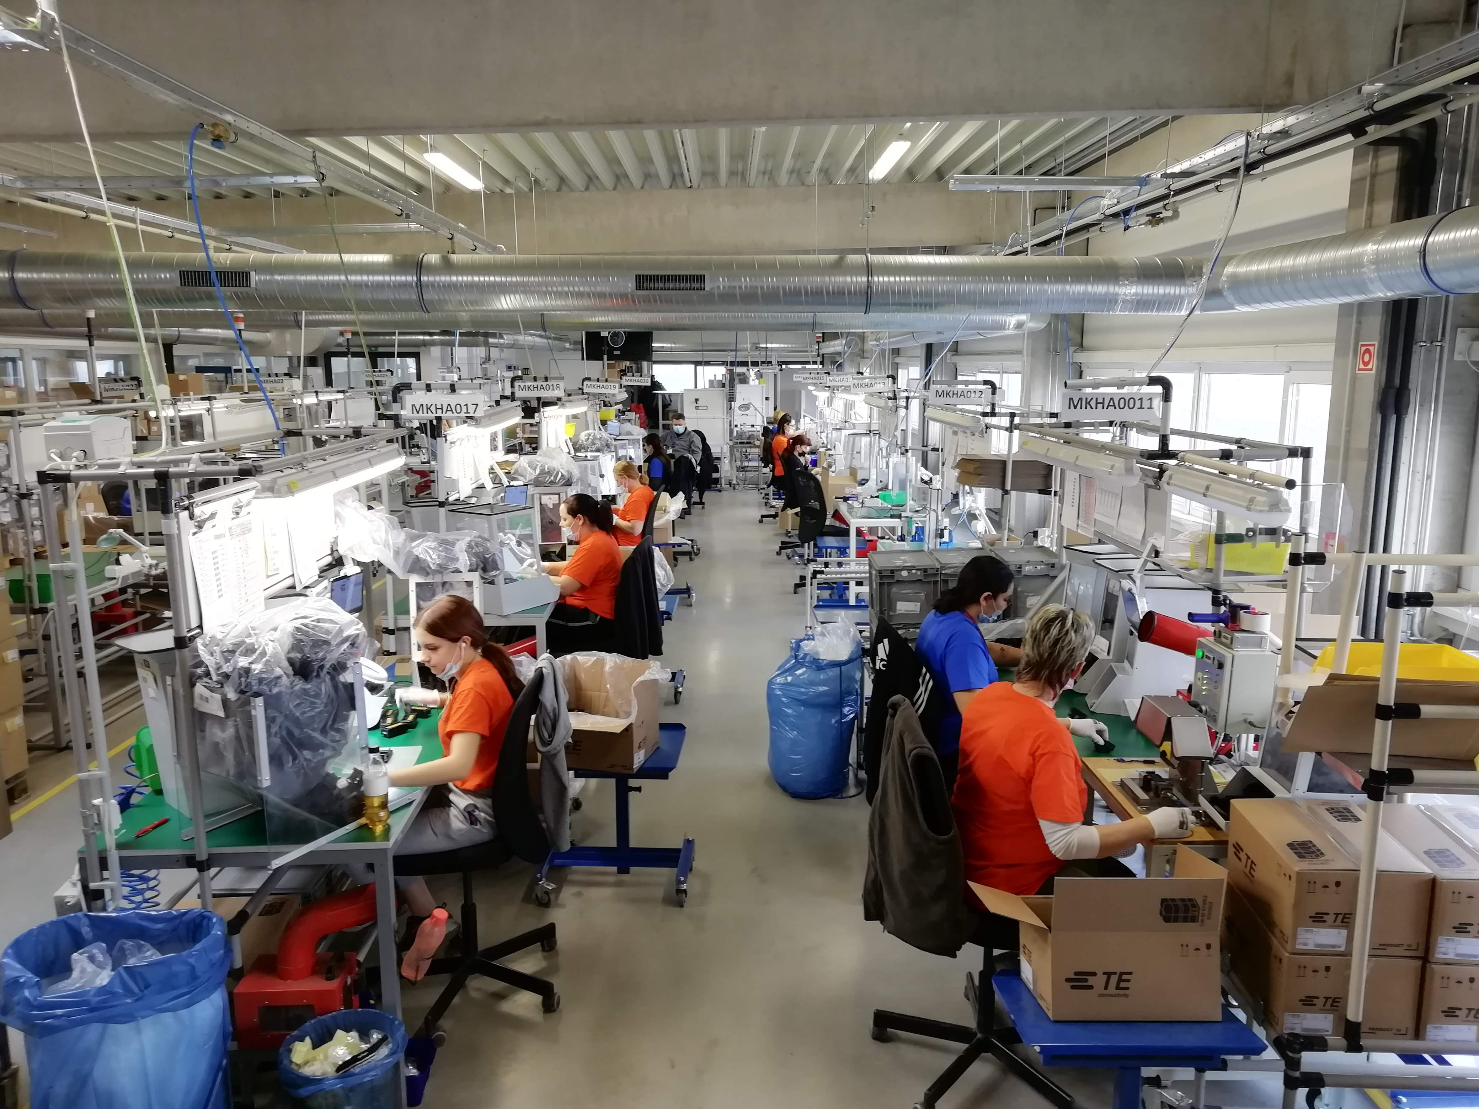
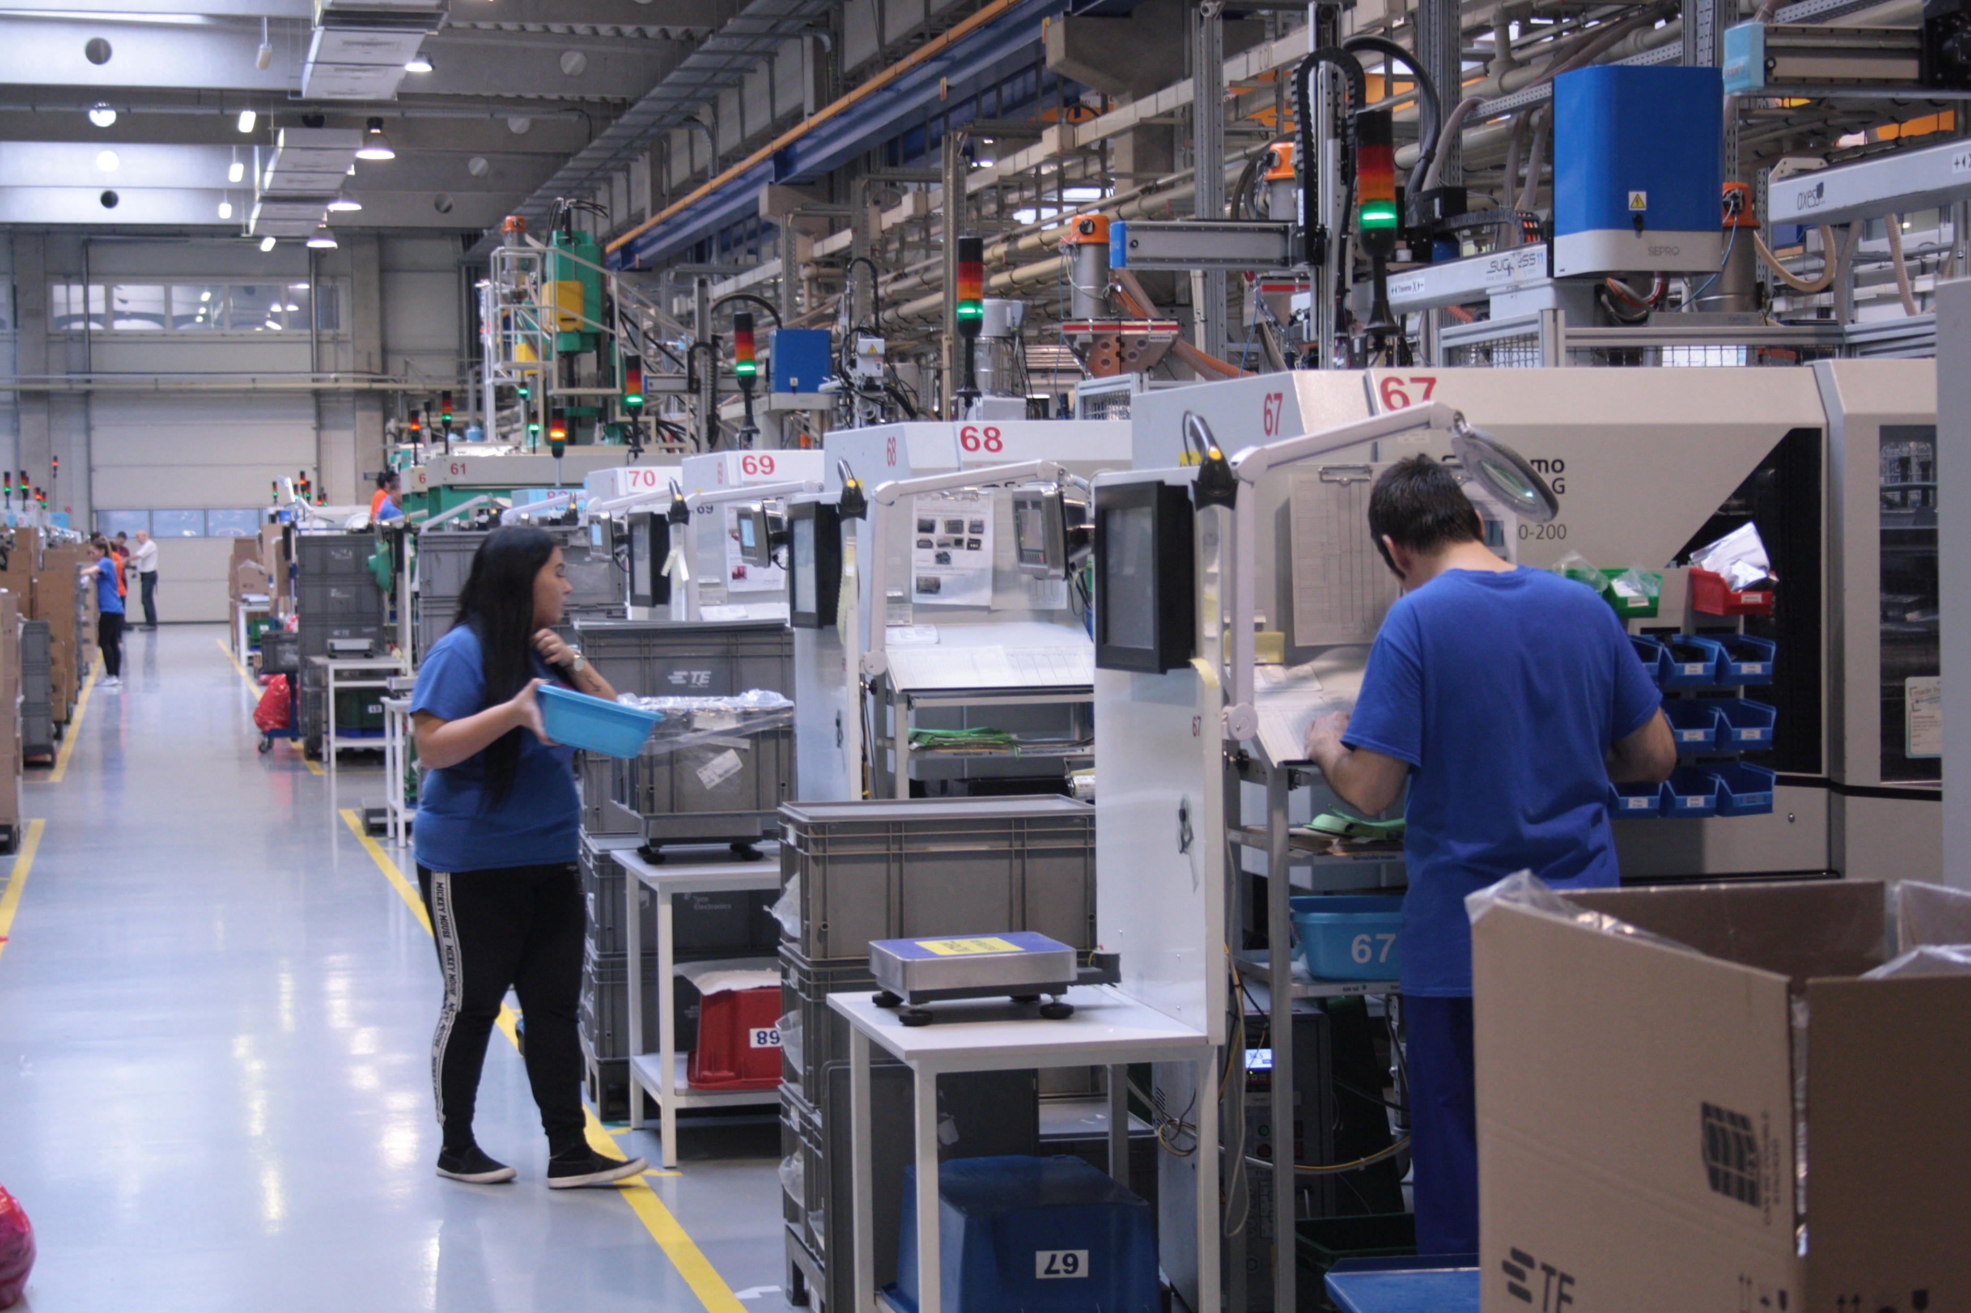
Kedves Diákok !
A nyári szünet ideje alatt szeretettel várunk benneteket a Simon Plastics Kft. üzemében Kőszárhegyen!
Szereldei terület: operátori munkakör 2 műszakos munkarend
(de 6-14, du 14-22 óra 16. életévet betöltött diákok számára)
Fröccsöntési terület: operátori munkakör 12 óra megszakítás nélküli munkarend
( de 6-18, du 18-06 óra, 18. életévet betöltött diákok számára)
Szerelde Fröccsöntés
Érdeklődés esetén Bus Mária kolléganőnk várja jelentkezéseteket az alábbi telefonszámon: 06-30-433-9369.

